Slide 1
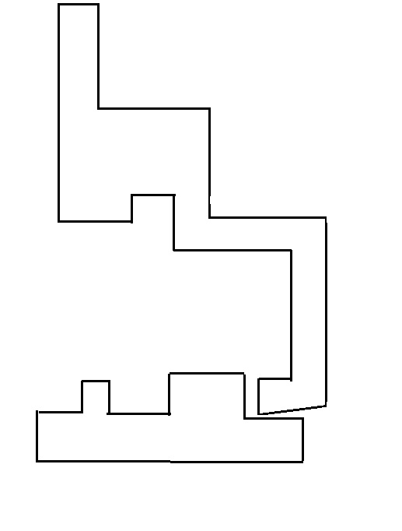
1,3 m
5,8 m
4,5 m
13,05 m
4,4 m
8 m
Pojezd
1,2 m
1,7 m
1 m
5 m
1 m
9,1 m
2,9 m
1 m
2 m
3 m
1,5m
Pojezd
2,6 m
8,3 m

